Slide 1
VY_III/2_inovace_14_Ovoce
OVOCE
Autor: Mgr. Karin Cahlíková

Slide 2
Obsah
Malvice
Peckovice
Bobule
Použité zdroje

Slide 3
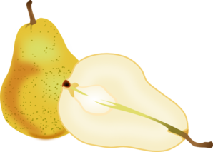
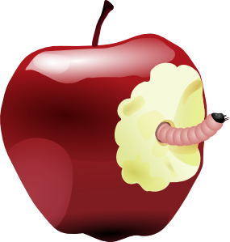
Malvice
Mají jadřinec

Slide 4
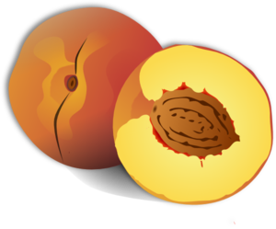
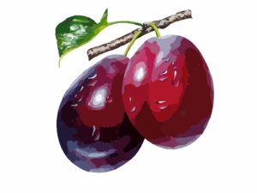
Peckovice
Mají pecku

Slide 5
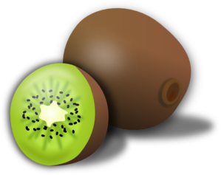
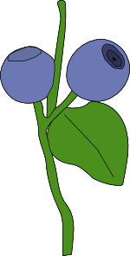
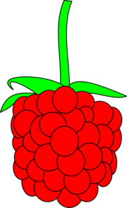
Bobule
Mají semínka

Slide 6
Použité zdroje
[cit. 2010-10-04]. Dostupný pod licencí public domain na WWW: http://www.clker.com/clipart-3982.html
http://www.clker.com/clipart-3986.html
http://www.clker.com/clipart-2060.html
http://www.clker.com/clipart-3985.html
http://www.clker.com/clipart-130617.html
http://www.clker.com/clipart-peach.html
http://www.clker.com/clipart-ws-plums-x.html
http://www.clker.com/clipart-16730.html
http://www.clker.com/clipart-3988.html
http://www.clker.com/clipart-130615.html
http://www.clker.com/clipart-12584.html
http://www.clker.com/clipart-simple-raspberry.html

